Slide 1
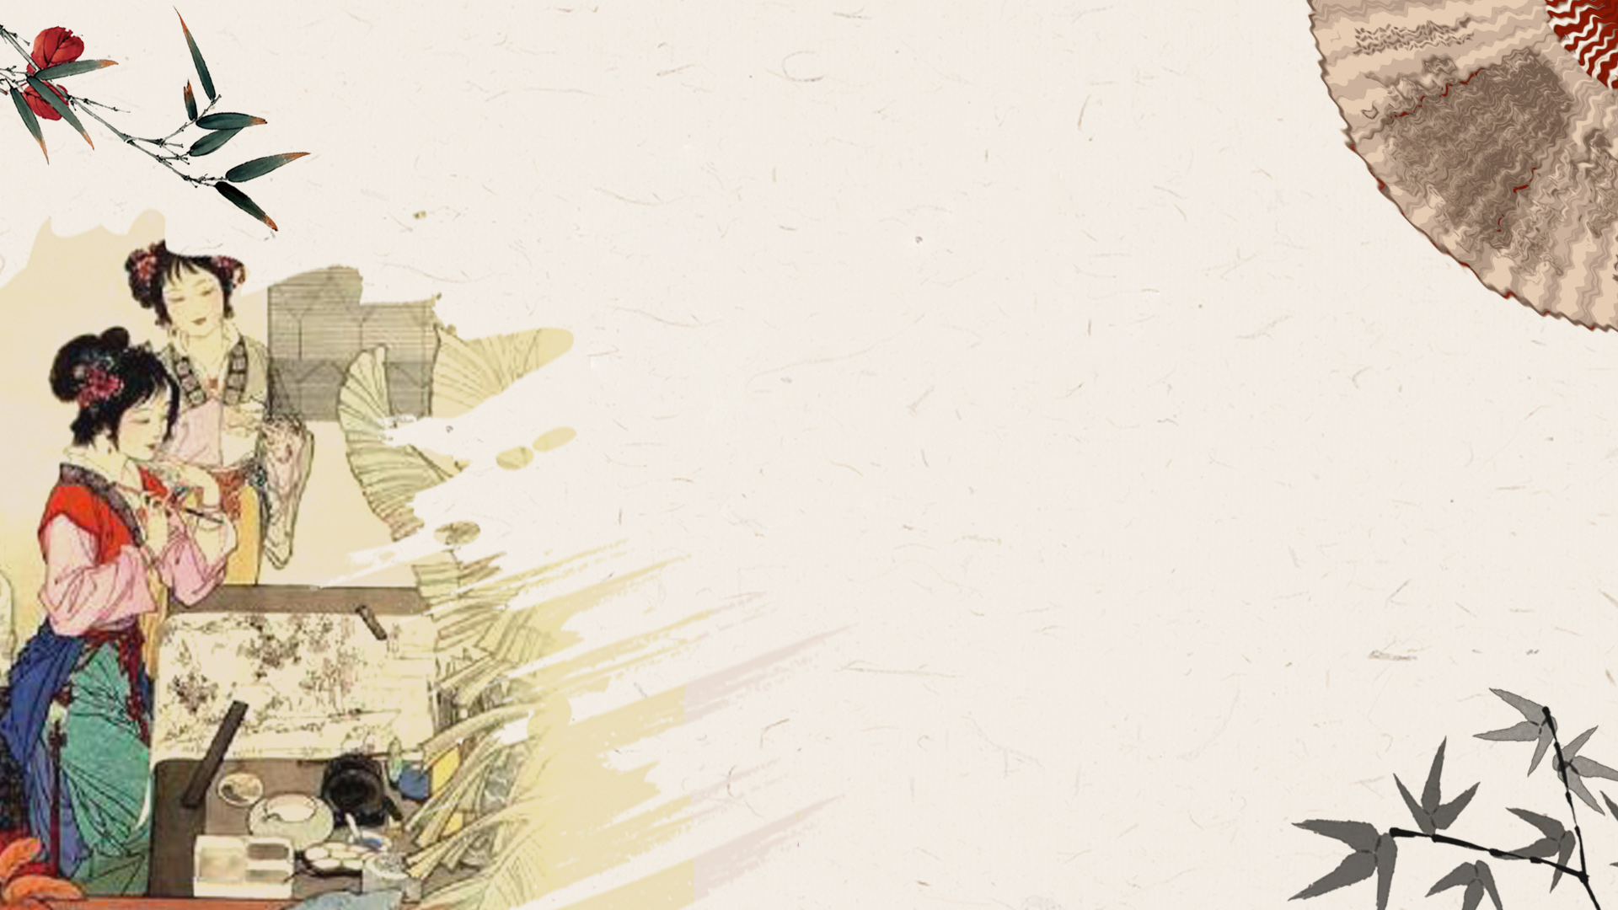

『紅楼夢』前八十回と後四十回の比較研究
―――形容詞重畳式を中心に
東北石油大學·大東文化大学 胡春艶

Slide 2
１．はじめに
『紅楼夢』は近代中国語から現代中国語への過渡的な言語資料であり、明清白話小説の代表作である。前八十回は曹雪芹の作と見なされる。後四十回の作者について、徐全太（1990:49）は、①曹雪芹の原作 ②高鶚の補作 ③作者不明の補作 ④杜芷芳の補作 ⑤乾隆、和珅が大金で程偉元、高鶚に補作させる。⑥曹雪芹の友人が、曹雪芹の原作によって、整理する。⑦懸案説、の七種類をまとめる。すなわち、後四十回は、曹雪芹の原作、他人の補作、両者の混合の三種類に分けられ、前八十回と後四十回は、同一の作者であるかどうかによって議論される。作者の文学作品の作風は、決めているが、作者が異なる言語手段を選択することによって、個人のスタイルが実現される。本稿は、形容詞重畳式という言語手段を通して、作者の文学のスタイルを比較することにする。形容詞重畳式は、主観性と描写性を有し、作者の発話の意図と感情を最もよく表し、前八十回と後四十回における形容詞重畳式の使用頻度、使用語例を比較し、統計学のZ検定を利用し、前八十回と後四十回の作風の相違点を明らかにし、作者が同一であるかどうかを検証する。

Slide 3
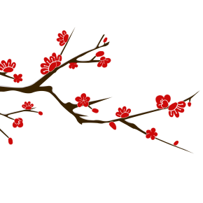
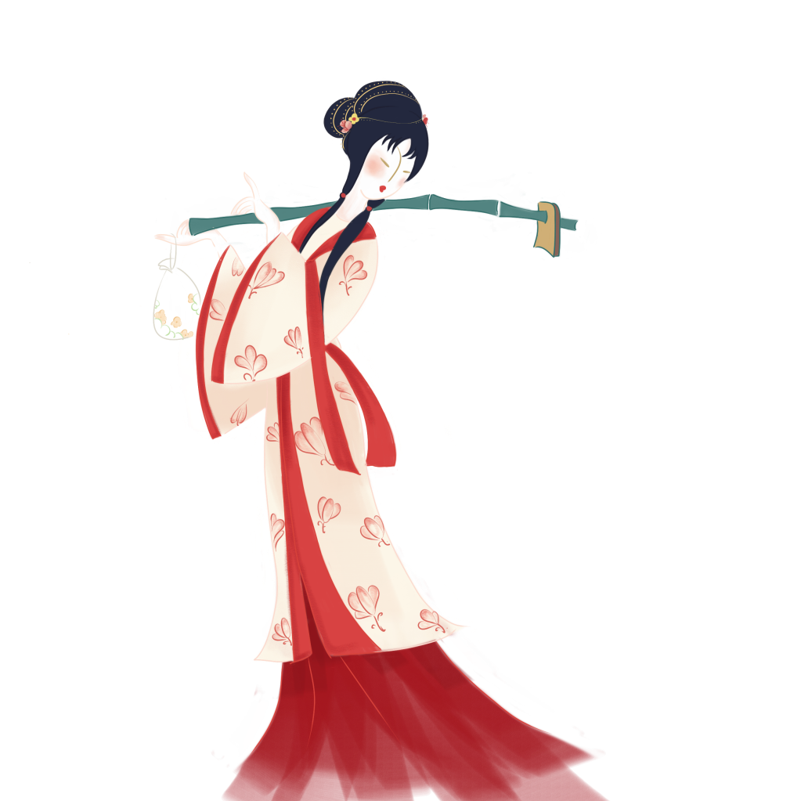


2.形容詞重畳式
形容詞重畳式は、AA型、ABB型、AABB型などのパターンに分けられる。主観性と描写性が有することは、形容詞重畳式の特性の一つである。
２．１主観性
Langacker(1987/2004:491、493)の「主観的（Subjective）」の定義について、「An entity is Subjective to the extent that its role as observer is maximized ,and its role as object of observation is minized. 」と指摘している。
観察者の参与度
池上（2008：3）は、「主観的把握」について、「話者が問題の事態の中に自らの身を置き、その事態の当事者として体験的に事態把握をする場合。実際には話者が問題の事態の中に身をおいていない場合であっても、話者は自らがその事態に臨場する当事者であるかのように体験的に事態把握をする。」と指摘している。

Slide 4


Traugott(1995:31)は、「主観化」とは「意味が命題に対する話し手の主観的信念／態度に根ざすようになるプロセス」であると定義する。
観察者の態度と評価
沈家煊（2001：270）は、形容詞の重畳式は顕著な主観的な感情を帯びると
指摘している。
（1）蜂腰削背，鴨蛋臉面，烏油頭髮，高高的鼻子，兩邊腮上微微的幾點雀斑。（第46回：p615）

Slide 5
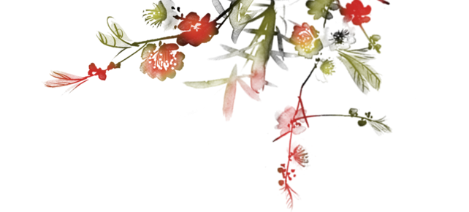

2.2 描写性
兪稔生（2007：67）
01
中国語の描写性を豊かにする手段としての文法項目のなかで、形容詞の重ね型は描写性が高い
王力（1943／1985：298）
02
繪景法是要使所陳述的情景歷歷如繪。
03
李勁榮（2014:72，88）は、描写性は、形容詞の重畳式の基本的な文法的意味であると指摘する。
（2）…並一大碗熱騰騰碧熒熒蒸的綠畦香稻粳米飯。（第62回：ｐ858）

Slide 6
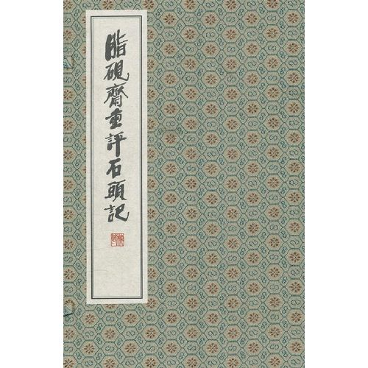
3.作風（style）について
3.1定義
作風（style）について、南朝梁代の劉勰は、『文心雕龍』（卷六·体性第二十七）の中で、「若總其歸塗，則數窮八體。（もしすべてのスタイルのパータンをまとめれば、八体に分けることが尽きる。）」と指摘する。古代の中国語では、作風（style）は、「体」と呼ぶ。高明凱（1957：320）は、中国語作風（風格）学の主唱者として、「言語を使う場合、環境によって、環境に適合する特殊な言語手段を選択して、特別な雰囲気や格調を形成する。このような特殊な言葉の雰囲気や格調は言語のスタイル現象であると指摘している。また、高氏（1963：411-412）は、作風（風格）の定義について、さまざまなコミュニケーションの状況に適応し、特定のコミュニケーションの目的を達成するために、発生した雰囲気と言語のスタイルであると修正する。胡裕樹（2011：504）は、高氏の定義を踏まえて、作風（風格）は、一種の言語的雰囲気と格調と見なす。

Slide 7
3.2 作品のスタイルの表現
南朝梁代の劉勰は、『文心雕龍』（卷六·体性第二十七）の中で、「各師成心，其異各面（誰もが自分の「才」「氣」「學」「習」に従って、文章を書く。そして彼らの文章のスタイルは人の顔のように、異なる）」と指摘する。祝克懿（2021:64）は、スタイルは、作品の存在を客観的な基盤として、作者の主体性を通して、個体のスタイルが実現される主観的な要因である。「作品」は「文学作品」で、とくに代表的な文学作品と指すと指摘する。作者の主観的な要素、たとえば、自分の「才（才能）」、「氣（気質）」、「学（学問）」、「習（風習）」などが異れば、作品のスタイルも異なる。作品の中で、スタイルを表現する手段は言語である。葉蜚聲（1994：20）は、スタイルは、言語によって提供される選択に行われる実際の選択であると指摘している。すなわち、作者は、異なる言語手段を選択することによって、個人の異なるスタイルを表現できる。
形容詞重畳式は、主観性と描写性を有する言語手段である。形容詞重畳式という言語手段の使用状況は、作者のスタイルを最も表現できる。胡裕樹（2011：505）は、畳語は異なる雰囲気と格調を表すと指摘している。胡氏は、朱自清の『槳聲燈影裡的秦淮河』の例文を挙げて、そのうちの「密密」「疏疏」「淡淡」「郁叢叢」「陰森森」などの形容詞重畳式は、「音楽性」と「形象性」を強めると指摘している。以下は、『紅楼夢』前八十回と後四十回における形容詞重畳式の使用状況を比較し、両者のスタイルの相違点を明にする。

Slide 8
4.比較研究
4.1 『紅楼夢』前八十回と後四十回の統計的データ
本稿の研究対象は、『紅楼夢』前八十回と後四十回におけるAA式、ABB式、AABB式であり、文成分と語義が形容詞に合致する重畳式である。オノマトペを除いて、『紅楼夢』前八十回と後四十回における各形容詞重畳式のパターンに応じて、用例数を調査した。表１は『紅楼夢』における形容詞重畳式の語数を示したものである。
表１『紅楼夢』前八十回·後四十回における形容詞重畳式の語数
以上のデータから、『紅楼夢』前八十回におけるAA式形容詞重畳式、ABB式形容詞重畳式、AABB式形容詞重畳式は後四十回より多いことがわかる。しかし、『紅楼夢』前八十回の字数 は概ね58万で、後四十回の字数は概ね27万であり、分布状況から見れば、前八十回における形容詞重畳式の語数は、後四十回より多いと言えない。

Slide 9
また、前八十回と後四十回に出現する語例を比較してみると、『紅楼夢』前八十回だけに出現するAA式形容詞重畳式は84例で、後四十回だけに出現するAA式形容詞重畳式は23例で、両者の共用例は48例である。『紅楼夢』前八十回だけに出現するABB式形容詞重畳式は50例で、後四十回だけに出現するABB式形容詞重畳式は18例で、両者の共用例は14例である。『紅楼夢』前八十回だけに出現するAABB式形容詞重畳式は67例で、後四十回だけに出現するAABB式形容詞重畳式は45例で、両者の共用例は24例である。具体的な語例は以下の表２、表３、表４で示したものである。

Slide 10
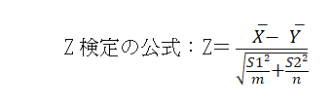
4.2 使用頻度からの比較
『紅楼夢』前八十回と後四十回における形容詞重畳式の使用頻度を比較するため、各回のAA式形容詞重畳式、ABB式形容詞重畳式、AABB形容詞重畳式の使用頻度を計算し、統計学のZ検定を利用し、前八十回と後四十回の相違点があるかどうかを検討する。
Z検定は、正規分布を用いる統計学的検定法で、標本の平均と母集団の平均とが統計学的にみて有意に異なるかどうかを検定する方法である。
『紅楼夢』前八十回におけるAA式形容詞重畳式の使用頻度は正規母集団に従うサンプルN１により、後四十回にAA式おける形容詞重畳式の使用頻度は正規母集団に従うサンプルN２によるとする。２つのサンプルは互いに独立していることを条件とする。本節では、以上の統計的手法を踏まえて、二つの母平均の差に関する検定を用いて、二つのサンプルの平均値には差があるかどうかをテストする。

Slide 11
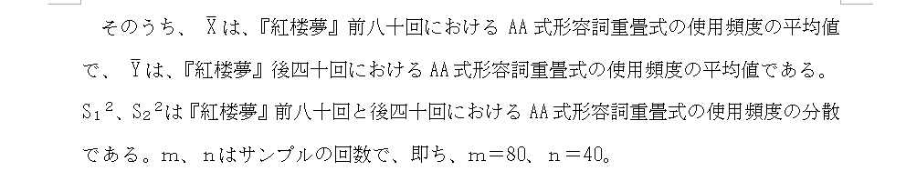


Slide 12
統計学では、一般的に、ある事象の発生確率が0. 05 である或いは 0. 05 より低いと「低確率事件」と呼ぶ。つまり、この事象は5％の確率でしか発生しない。この低確率事象とは、つまり実際発生する可能性がほとんどない事象と指す。仮説検定では、一般的に元々の仮説（統計学では「帰無仮説」と呼ぶ、以下、元々の仮説を帰無仮説と呼ぶ）が正しいと先に仮定する。たとえば、この仮説に関する検定結果には、低確率事象が発生したことが分かったとしたら、帰無仮説が正しくないことも明らかになる。この場合、帰無仮説を棄却し、対立仮説（帰無仮説と相反する仮説）を採用する。一方、この仮説に関する検定結果には、低確率事象が発生しなかったら、帰無仮説を採用する。この内、帰無仮説を棄却する確率は統計学では『有意水準」と呼び、αと記する。
有意水準αは0.05をとると、棄却域は：| Z | ≥Z1－α / 2である。Z1-α/ 2 は 0. 975であり、正規分布表を調べると、対応する値は1. 96である。
それによって、AA型形容詞重畳式に関する仮説検定の結果の絶対値は1.96より大きいと、帰無仮説を棄却し、対立仮説を採用すべきである。一方、Zの絶対値は1.96より小さければ、帰無仮説をそのまま採用する。本研究の場合、|Z| の値は2.46であって、1. 96より大きいため、帰無仮説を棄却し、対立仮説を採用することになる。この結果からすると、前80回と後40回のAA型形容詞重畳の使用頻度についての平均値は、統計学的な視点から見れば、違うことが明らかになった。

Slide 13

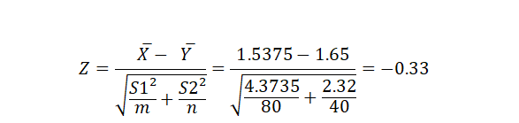
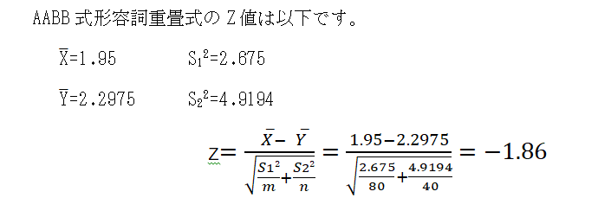
また、以上のZ検定でABB式形容詞重畳式、AABBB式形容詞重畳式のZ統計量を計算した。ABB式形容詞重畳式のZ値は以下のように示される。

Slide 14
4.3 具体的な使用例の比較
4.3.1 AA式形容詞重畳式の使用例の比較
呂叔湘（1942/2002：9）は、AA 型の形容詞重畳式を二種類に分ける。「重畳しないと使えない」という語は第一種類で、「重畳しなくても使える」という語は第二種類である。「翩翩、盈盈、巍巍、累累、喋喋、津津、孜孜、喃喃、諾諾、諤諤、熙熙、攘攘」等が第一種類の語であり、「緩緩、密密」が第二種類の語である。古代中国語では、「翩翩、孜孜、盈盈」等を重言という。本稿では、「密密」「緩緩」等をAA式重畳といい、「翩翩、孜孜、盈盈」等をAA式重言という。

Slide 15
T
4.1の表２から見ると、『紅楼夢』前八十回におけるAA式重言の数は、『紅楼夢』後四十回より圧倒的に多いことがわかった。
『紅楼夢』は白話小説だが、その中に韻文を混じえている。張耀（2015：2）は、韻文とは、「詩、詞、曲、賦と民間歌謡、説唱を含み、その他すべての押韻している文章。」と指摘している。梁揚（2006：148）は、『紅楼夢』における韻文の形式について、「《紅樓夢》除了詩、詞、曲、賦這些常見的韻文體外，更兼備了歌、謠、諺、贊、誄、偈語、對聯、燈謎、酒令、駢文…可謂應有盡有。（『紅楼夢』は詩、詞、曲、賦などのよくある韻文体のほかに、歌、謡、諺、賛、誄語、偈（仏典のなかで、仏をたたえる韻文）、対聯、提灯の謎、酒令、駢文…を兼備し、ありとあらゆるものがあるといえる。）」と指摘している。薛繼生（1986:255）は、『紅楼夢』の前八十回における詩、詞、曲、賦などの韻文を考察した結果、190例に達し、13000字余りである。前八十回の全文の50分の一を占めると指摘している。しかし、蔡義江（2001/2004）がまとめる『紅楼夢』後四十回における韻文によると、それらは、36例にとどまり、1500字余りに過ぎないことになる。

Slide 16
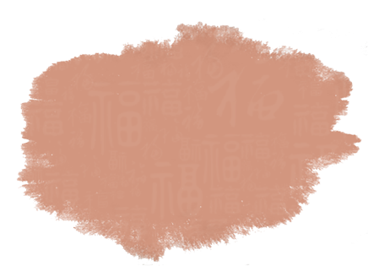
『紅楼夢』前八十回おいては、「皚皚」「曖曖」「蒼蒼」「輝輝」などのAA式重言の用例が多く見られ、それらは韻文に出現し、注目される。『紅楼夢』前八十回におけるAA型形容詞重畳式の132語のうち、49語は韻文から出ており、約三分の一を占める。『紅楼夢』後四十回におけるAA型形容詞重畳式の71語のうち、7語は韻文から出ており、約十分の一を占める。『紅楼夢』後四十回に見られる韻文は、二文のみであり、本文の中に混在し、完全な詩と見なされない。たとえば、
（3）香魂一縷隨風散，愁緒三更入夢遙。（第98回：p1351）
（４）心病終須心藥治，解鈴還是系鈴人。（第90回：p1253）
例文（３）は、作者の黛玉の死に感嘆文である。例文（４）は、黛玉は雪雁と紫鵑の話を盗み聞きて、宝玉がすでに婚約したと誤解したことで、心が暗くなり、病状が重くなったものの、誤解と知って、病気もだんだんよくなったという状況に対する作者の感嘆である。
蔡義江（2001/2004：1）は、『紅楼夢』は、本格的な「文備衆体」で、他の小説では見られないものであると指摘している。「文備衆体」とは、小説は「史才」「詩筆」「議論」と繋がり、一つの文体に制約しない。 『紅楼夢』後四十回における韻文形式に、詩、偈、詞、酒令、歌などがあるものの、前八十回ほど豊富ではない。また、大部分は引用であり、独自の創作ではない。たとえば、「綠窗明月在，青史古人空。（第89回：p1245）」について、蔡義江（2001/2004：392）は、この詩は、唐代崔顥の「題沈隱侯八詠樓」からの引用であると指摘する。
このように、『紅楼夢』前八十回と後四十回におけるAA式重言に焦点を当てると、両者には、著しい相違点があり、その原因は、前八十回の韻文の豊富さと繋がるのである。

Slide 17
4.3.2 ABB式形容詞重畳式の使用例の比較
4.3.2.1 常規（norm）と乖離（deviation）
許力生（2006:58）は、現代文体学には、常規（norm）と乖離（deviation）が重要な概念であるとする。フィンランドのN.E.Enckvistは、「文体スタイルが常規を逸した乖離に由来する（style as deviations from the norm）」と定義すると述べる。現代文体学の創始者と言われるフランスのCharles Ballyは、単純に理性概念を表す中立的な言語を常規（norm）として、感情効果や特定の社会的ニュアンスを持つ表現手段を乖離（deviation）と見なし、中立的な言語を参考にして、異なる文体の表現方式を比較する。 王希杰（1994:11）は、言語のスタイル機能を研究する方法について、零度のいかなる風格を持たない言語材料が存在することを仮定し、その零度の言語材料から様々な乖離を探究すると指摘する。
『紅楼夢』前八十回と後四十回の作品としての統一性を検証するため、形容詞重畳式という言語手段を採用する。以上の先行研究を踏まえて、形容詞重畳式の基式 を零度の中立的な常規とし、基式を参照し、形容詞重畳式は、基式からの乖離の形式として、異なる作風を表現する。
以下に、『紅楼夢』における例文を見てみよう。
（５）金榮氣黃了臉，說：“反了！奴才小子都敢如此，我只和你主子說。”（第九回：p137）
（6）賈璉聽如此說，又見鳳姐兒站在那邊，也不盛妝，哭的眼睛腫著，也不施脂粉，黃黃臉兒，比往常更覺可憐可愛。（第44回：p594）
例文の（５）の「黄」は、色だけを表し、感情の効果を有しない。例文の（６）の「黄黄」は、顔色を表したうえで、文脈から「可憐可愛（愛おしくかわいい）」のニュアンスがうかがえる。
基式の「黄」は常規として、感情的な効果がなく、形容詞重畳式の「黄黄」は乖離として、「かわいい」の感情を表す。すなわち、作品のスタイルは、形容詞重畳式の考察からうかがえることと考える。
。

Slide 18
4.3.2.2 ABB式形容詞重畳式の乖離
ABB式形容詞重畳式は、同じAでもBBによって、ABBの意味が異なる。Aは零度の常規として、ABBはBBによって、様々な乖離を表す。
以上の4.2.1のZ検定から、前八十回と後四十回のABB形容詞重畳式の使用頻度についての平均値は、統計学的な視点から見れば、異なりがないと分かった。その原因は、ABB式形容詞重畳式の語数はAA式形容詞重畳式より少ないことであり、もう一つは、ABB式形容詞重畳式の毎回の分布は大差なく、Z検定から著しい相違点が見えなかった。しかし、具体的な語例から、前八十回と後四十回のABB形容詞重畳式は相違点があることがわかった。
本稿は、同じAのABB式形容詞重畳式を比較してみることにする。Aは常規として、Aは同じで、BBは異なる場合、ABB式形容詞重畳式はAの常規から乖離を表す。
『紅楼夢』前八十回と後四十回における同じAのABB形容詞重畳式は以下を挙げる。
①亂烘烘（前） 亂紛紛（前） 亂糟糟（後） 亂騰騰（後）
②黑魆魆（前） 黑鬒鬒（前） 黑漆漆（後） 黑油油（後）
③直蹶蹶（前） 直挺挺（前/後）直瞪瞪（前/後）直滾滾（後）
④氣恨恨（前） 氣昂昂（前） 氣狠狠(前/後) 氣哼哼（後）氣噓噓（後）氣忿忿（後）
⑤白漫漫（前） 白汪汪（前） 白花花（前/後）白茫茫（前/後）
④グループのAは名詞で、ABB形容詞重畳式と比較しにくく、常規（norm）と乖離（deviation）と見なされない。以下に、「白漫漫 白汪汪 白花花 白茫茫」を例に、説明してみよう。

Slide 19
（7）好一似食盡鳥投林，落了片白茫茫大地真乾淨！（第5回：p86）
（８）如此親朋你來我去，也不能勝數。只這四十九日，甯國府街上一條白漫漫人來人往，花簇簇官去官來。（第13回：p175）
（９）大門上門燈朗掛，兩邊一色戳燈，照如白晝，白汪汪穿孝僕從兩邊侍立。請車至正門上，小廝等退去，眾媳婦上來揭起車簾。（第14回：p184）
（10）銀庫上按數發出三個月的供給來，白花花二三百兩。賈芹隨手拈一塊，撂予掌平的人， 叫他們吃茶罷。（第23回：p309）
（11）眼見得白花花的銀子，只是不能到手。（第99回：p1360）
（12）賈政還欲前走，只見白茫茫一片曠野，並無一人。（第120回：p1592）
張美蘭（2001：21）は、ABB形容詞は「象生動性」を有し、ある性質や状態を指すだけではなく、それらのイメージや反映している感情を十分に表現すると指摘している。ABB形容詞重畳式は乖離を最もよく表現できる言語手段であると言えよう。
例文（7）（12） の「白茫茫」は、「大地」「曠野」を修飾し、観察者の視点は、地面に近く、雲、霧、水などが白く一面に広がっているさま、ぼんやりとした感じを表す。
例文（８）の「白漫漫」の「漫漫」は、「廣大貌；無涯際貌；煙、雲、雪、霧、草木等遍佈貌。」（『漢語重言詞詞典』）という意味で、『漢語重言詞詞典』では「形容一片白色」と解釈する。「漫漫」は「一面」の意味で、観察者は、近くから遠くまでの広い視点で認知する。この場面では、白の喪服を着る人が多いため、寧國通りは、観察者が目に触れる限り、あたり一面の白いさまであることを形容する。寧国府の気勢のすさまじさと葬儀の豪華さを批判する感情を表す。「白漫漫」は常規の「白」からの乖離も表す。

Slide 20
例文（９）の「白汪汪」は、『紅楼夢』が初出である。『紅楼夢』以前の「汪汪」は「水深廣貌」「液體盛滿貌」「水光蕩漾貌」（『漢語重言詞詞典』）と解釈され、「水汪汪」「泪汪汪」などは、すべて液体と繋がりがある。この場面では、鳳姐は寧國府の正門から入って、白ずくめの喪服を着用した従僕たちを見る情景を描写する。鳳姐が両側の従僕たちから通す視点から、両側の提灯が昼のように照り映え、喪服を着用した従僕たちに反射するさまは、あたかも水面に反射したかのような視覚的な印象になる。曹雪芹が「白汪汪」を使用する一因であるだろう。
例文の（10）（11）の「白花花」は、白く輝く銀を形容する。観察者の認知視点は、光っていることに焦点を当てる。
以上の例からわかるように、Aはすべて「白い」という色を表し、BBにより、ABB形容詞重畳式は、観察者の個人的な認知を通して、焦点が異なり、主観性と感情を表す。ABB形容詞重畳式は、Aからの様々な乖離を表す。
『紅楼夢』前八十回におけるABB形容詞重畳式は、後四十回より豊富で多彩であることにより、作者の異なる感情を表し、異なる作品のスタイルも表す。特に、曹雪芹が初めに使用する例語は、自分の特別な作品スタイルを表現ことに繋がるのである。

Slide 21
4.3.3 AABB式形容詞重畳式の使用例の比較
胡裕树（2011：506）は、「語彙の中の風格要素は、同義語の中で特に明らかに表現されており、異なる感情と文体を持つ同義語は、異なる言語スタイルを表現するのに用いることができる。」と指摘している。また、祝克懿（2021：66）は、「同義手段選択論」とまとめる。すなわち、同義語の中で、異なる語彙を選択するによって、異なる言語のスタイルを表す。
『紅楼夢』前八十回と後四十回におけるAABB形容詞重畳式は、AA＋BBの形式からなる同義語があり、その同義語を通して、言語のスタイルを検討してみることにする。
『紅楼夢』前八十回と後四十回における同義語のAABB形容詞重畳式は以下を挙げる。
①拉拉扯扯（前/後） 扯扯拽拽（後）
②鬼鬼祟祟（前/後）溜溜湫湫（後）
③妖妖趫趫（前）妖妖喬喬（後）
④恍恍惚惚（前/後）恍恍忽忽（前/後）
⑤烈烈轟轟（前/後）轟轟烈烈（後）

Slide 22
（18）我只問你們：有話不明說，許你們這樣鬼鬼祟祟的幹什麼故事？（第9回：ｐ135）
（19）襲人正要說話，只見那一個也慢慢的蹭了過來，細看時，就是賈芸，溜溜湫湫往這邊來了。（第85回：p1195）
『漢語重言詞詞典』372頁に、「鬼鬼祟祟」を、「謂行動躲躲閃閃，不光明正大。（行動がこそこそと、堂々としてない。）」と解釈する。『漢語重言詞詞典』588頁に、「溜溜湫湫」は、「形容躲躲閃閃，輕手輕腳的樣子。（こそこそと足音をひそめている様子を形容する。）」と解釈する。『東北方言辭典』215頁には、「溜溜兒的」を収めがあり、「低氣而輕手輕腳的樣子。（卑屈で足音をひそめている様子。）」と解釈する。「溜溜湫湫」は話し言葉、方言と見なされ、地方のスタイルがある。
以上のAABB形容詞重畳式の使用には相違点があり、同義語の選択という観点から、前八十回と後四十回のスタイルは、相違点があることが窺える。

Slide 23
5．終わりに
『紅楼夢』前八十回と後四十回におけるAA形容詞重畳式、ABB形容詞重畳式、AABB形容詞重畳式を統計的に処理し、前八十回だけに出現する形容詞重畳式と、後四十回だけに出現 する形容詞重畳式と、両者に共有する形容詞重畳式を比較した。回ごとの形容詞重畳式の使用頻度を考察し、統計学のZ検定から、前八十回と後四十回におけるAA形容詞重畳式の使用頻度についての平均値は著しい相違点があり、ABB式とAABB形容詞重畳式の使用頻度についての平均値は、異なりがないことが分かった。
前八十回におけるAA式重言は、後四十回におけるAA式重言より多いというのは、前八十回における韻文の豊富と繋がりがあるからである。風格（スタイル）学の常規と乖離の理論を踏まえて、前八十回と後四十回における同じAのABB形容詞重畳式を比較し、前八十回におけるABB形容詞重畳式は、乖離の形式はもっと多いことが分かった。風格（スタイル）学の同義選択論を通して、前八十回と後四十回における同義のAABB形容詞重畳式を比較すると、両者の使用状況は異なり、同義語を選択する場合、後四十回に東北地方の方言を使用する例が見られる。
本稿の考察の結果、『紅楼夢』前八十回と後四十回における形容詞重畳式に、相違点があることから、前後の作者は必ずしも一人ではないとは言えないが、少なくとも後四十回に他人の補作の跡があるという仮説を提出することができる。

Slide 24
引用書目：（前八十回） 曹雪芹著 （後四十回）無名氏續 程偉元 高鶚整理（2008：1026）『紅樓夢』人民文學出版社
参考文献
池上嘉彦（2008）「＜主観的把握＞――認知言語学から見た日本語話者の一側面」昭和女子大学大学院言語教育・コミュニケーション研究 (3), ｐ1-6,
胡春艶（2021）「『紅楼夢』前八十回における形容詞重畳式について――ABB型を中心に」外国語学研究 第23号 大東文化大学大学院外国語研究科
蔡義江（2001/2004）『紅樓夢詩詞曲賦鑒賞』中華書局
胡適（1921/2016）『紅樓夢考證』北京出版社
胡裕樹（2011）『現代漢語（重訂本）』上海教育出版社
梁揚 謝仁敏（2006）『紅樓夢語言藝術研究』人民文學出版社
呂叔湘（1942/2002）『呂叔湘全集 中國文法要略』 遼寧教育出版社
南朝梁 劉勰著 王運熙 周鋒撰 （1998）『文心雕龍譯註』上海古籍出版社
馬克周 姜光（1991）『東北方言辭典』吉林文史出版社
沈家煊（2001）「語言的“主觀性”和“主觀化”」『外語教學與研究』第４期
石鋟（2010）『漢語形容詞重疊形式的歷史發展』商務印書館
文昌榮（1997）『描摹詞辭典』中國青年出版社
王希傑 （1994）「語言風格和民族文化」程祥徽、黎運漢主編『語言風格論集』澳門寫作學會 南京大学出版社
汪維懋（1999）『漢語重言詞詞典』軍事誼文出版社
薛繼生（1986）『紅樓采珠』百花文藝出版社
徐全太（1990）「《紅樓夢》後四十回研究資料綜述」『河南大學學報 』第2期
徐振邦（1998）『連綿詞概論』大眾文藝出版社
向熹（1980）「『詩經』裡的複音詞」『語言學論叢』第六輯 商務印書館
許力生（2006）『文體風格的現代透視』浙江大學出版社

Slide 25
張耀（2015）「先秦諸子散文中韻文現象的研究」 中国海洋大学修士論文
張美蘭（2001）『近代漢語後綴形容詞詞典』貴州教育出版社
朱德熙（1956/1999）「現代漢語形容詞研究」『朱德熙文集』第二卷 商務印書館
葉蜚聲（1994）「話說風格」程祥徽、黎運漢主編『語言風格論集』澳門寫作學會 南京大學出版社
祝克懿（2021）「語言風格研究的理論淵源與功能衍化路徑」『當代修辭學』第1期
Enckvist，N.E.et al，1964. Linguitics and Style. OxfordUniversity Press
Langacker,R.W (1987/2004) Foundations of Cognitive Grammar 1 Theoretical Prerequisites.
Stanford University Press.西方語言學原版影印系列叢書6 北京大學出版社
Traugott, E.C.（1995）.Subjectification in grammatical-ization .In Stein &Wright 1995.p31-54

Slide 26
ご清聴ありがとうございました

